Slide 1
Onemocnění nervového systému
MUDr. Šárka Pešková
JIP, Pediatrická klinika 2.LF UK a FN v Motole

Slide 2
Nervová soustava
zachycení a zpracování podnětů působících na organismus a zajištění odpovídající reakce na ně
centrální (mozek a mícha) x periferní
správná funkce – vliv na PMV

Slide 3
Vyšetření nervového systému u dětí
v přirozeném prostředí, při obvyklých činnostech
hodnocení anatomických odchylek (kraniofaciální stigmatizace, velká fontanela, mimika, hybnost)
stav vědomí

Slide 4
Kvantitativní hodnocení stavu vědomí

Slide 5
Vyšetření nervového systému u dětí
v přirozeném prostředí, při obvyklých činnostech
hodnocení anatomických odchylek (kraniofaciální stigmatizace, velká fontanela, mimika, hybnost)
stav vědomí
vyšetření šlacho-svalových reflexů a kožní citlivosti
vyšetření PMV

Slide 6
Psychomotorický vývoj
sled událostí vedoucí k autonomii jedince
hodnocením PMV lze vytipovat rizikové dětí → neurolog, rehabilitace
sledujeme dynamiku, vyšetření opakujeme
nejhorší je regrese ve vývoji

Slide 7
Psychomotorický vývoj
pro správný vývoj je důležitá:
správná funkce CNS
dostatek živin a kyslíku
dostatek podnětů z okolí
→ nesplnění některých podmínek vede k opoždění vývoje

Slide 8
Psychomotorický vývoj
posuzujeme ve 4 základních funkčních oblastech:
vývoj hrubé motoriky
vývoj jemné motoriky a zraku
vývoj řeči a sluchu
vývoj sociální, emocionální

Slide 9
Vývoj motoriky
určován především správným neurologickým vývojem dítěte a zrcadlí tak vývoj CNS
může být ovlivněn prenatálně (VVV, infekce, hypoxie) i postnatálně (úrazy, infekce, hypoxie, zevní vlivy)

Slide 10
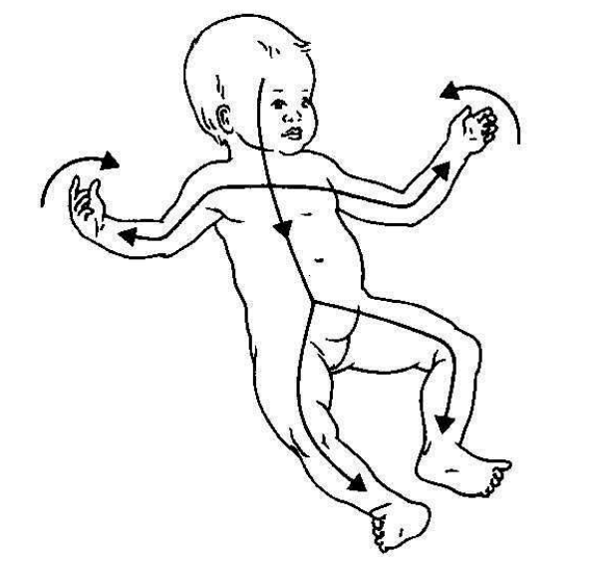
Postup motorické vývoje
kraniokaudálním (od hlavy k patě)
proximodistálním (od centra k periferii)
ulnoradiálním (od malíkové strany dlaně k palcové)

Slide 11
Hodnocení pohybového vývoje
spontánní hybnost = posturální aktivita – získané pohybové dovednosti a jejich kvalitu
provokovaná hybnost = posturální reaktivita – motorická odpověď v provokovaných změnách polohy těla
novorozenecké reflexy
svalový tonus – hypotonie, hypertonie, spasticita, rigidita, dystonie

Slide 12
Základní novorozenecké reflexy
akustikofaciální – od 10. dne
hledací – do 3. měsíce
sací – do 4.měsíce
úchopový reflex na HKK – do 4. měsíce
úchopový reflex na DKK – do 12. měsíce
Moroův reflex – do 4. měsíce
reflexní chůze – do 3. měsíce

Slide 13
Motorický vývoj v prvním roce života
vývojové vyšetření modifikované dle Vlacha a Vojty
vyšetřovací polohy v pediatrické praxi:
poloha I – na zádech
poloha II – posazování
poloha III – na břiše
poloha VII – vertikalizace

Slide 14
Novorozenec
většinu dne prospí
na zádech – otačí hlavou, asymetrickém držení končetin, nestabilní
posazování – neudrží hlavu
na břiše – končetiny ve flexi, ruce v pěstičkách, zadek výš
vertikalizace – reflexní chůze
tonus – vyšší, novorozenecké reflexy dobře výbavné
zrak – lehký strabismus, krátká vzdálenost kontrastní předměty
zvuk – na zvuk reaguje mrknutím nebo záškubem celého těla

Slide 15
3 měsíce
sleduje okolí, reaguje na ně pláčem nebo úsměvem
na zádech – stabilní, hlava ve střední poloze, symetrické držení končetin
začíná si hrát s rukama – souhra oko-ruka-ústa
posazování – začíná držet hlavičku, flexe DKK, extenze HKK
na břiše – pase koně = 1. vzpřimování
vertikalizace – staví se na špičky, neudrží váhu
začíná broukat
zklidní se na zvuk a zpozorní

Slide 16
6 měsíců
na zádech – hraje si s DKK
přetáčení ze zad na břicho a zpět
posazování – přitáhne se do sedu
krátce se udrží v pasivním sedu
na břiše – 2. vzpřimování
vertikalizace – při podpírání v podpaží udrží svou váhu
žvatlá, slabikuje
Zpozorní na tichý zvuk

Slide 17
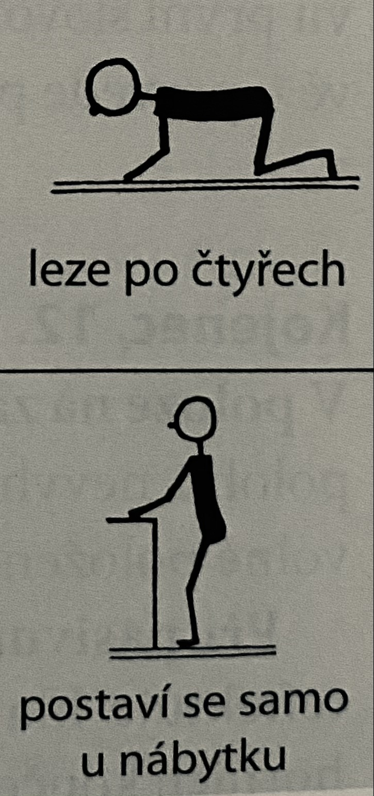
9 měsíců
z polohy na zádech se ihned otáčí na břicho, dostane se na čtyři
leze, samo se posadí
postavuje se u nábytku
vyhazuje hračky, vytahuje předměty ze zásuvek
paci paci, pa pa pa

Slide 18
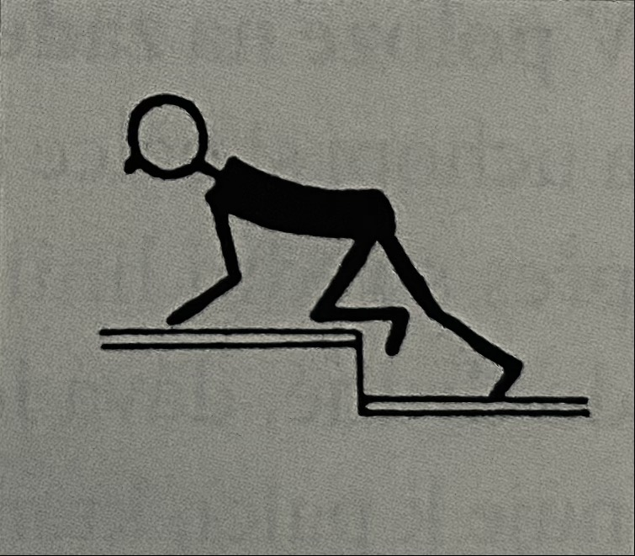
12 měsíců
vyleze na schod
tah do sedu – předklon hlavy, přitahuje se HKK
shazuje hračky
samostatný stoj, první samostatné krůčky
používá 2 a více smysluplných slov
samo jí lžičkou

Slide 19
Vyšetření nervového systému u dětí
zobrazovací metody
RTG – zejm. úrazy hlavy
CT – nádory, krvácení, hydrocefalus, cévní malformace, HIE apod.
MR – lepší zhodnocení měkkých tkání
UZ – u dětí s neuzavřenou VF event. přes spánkovou kost, orientační vyšetření – mozková tkáň, nádory, krvácení

Slide 20
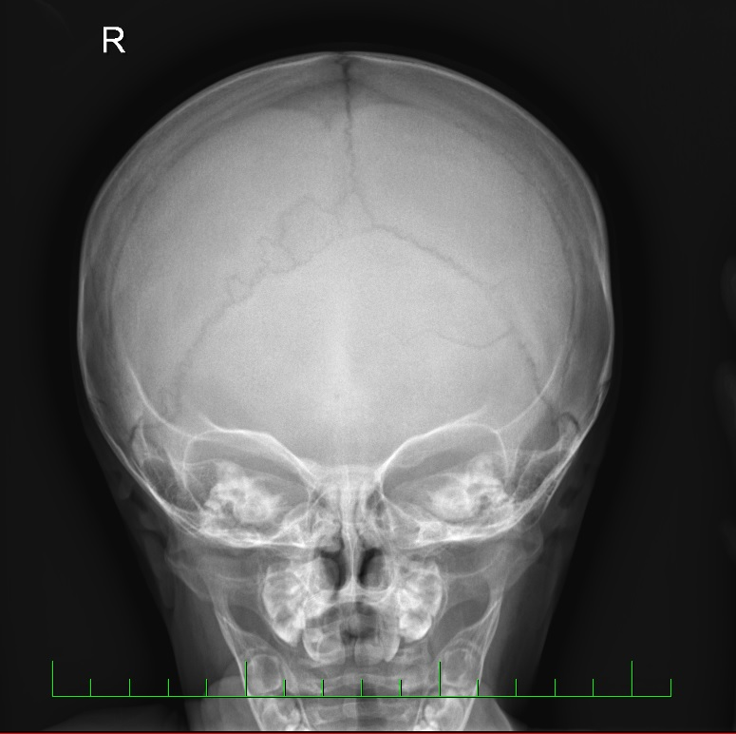

Slide 21
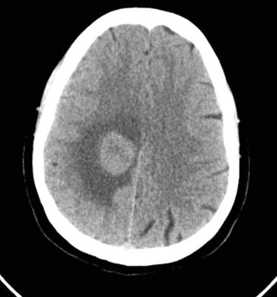
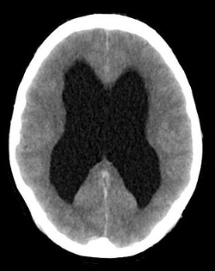

Slide 22
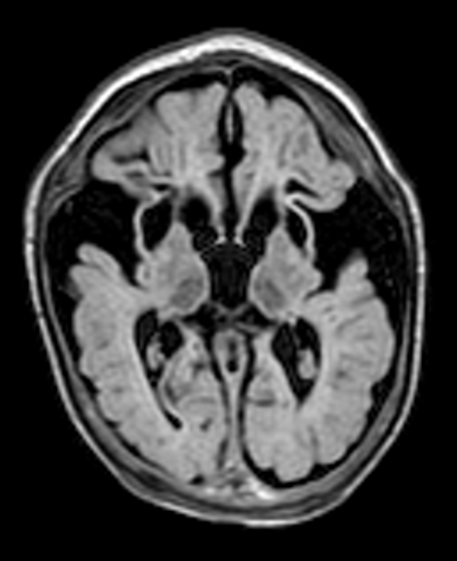

Slide 23
Vyšetření nervového systému u dětí
EEG – elektrická aktivita mozku

Slide 24
Vyšetření nervového systému u dětí
EMG – elektrická aktivita svalů (onemocnění svalů x motorických nervů )

Slide 25
Příznaky onemocnění CNS
Porucha vědomí (kvantitativní x kvalitativní)
Zvracení
Fotofobie, fonofobie
Bolest hlavy (malé děti - neklid, apatie, nechutenství, podrážděnost)
Poruchy rovnováhy a závratě
Obrny (parézy, plegie)
Křeče

Slide 26
Křeče

Slide 27
Křeče
nejčastější urgentní stavy v pediatrii
příčina: abnormální neuronální aktivita
projevy: tonické, klonické, tonicko-klonické spasmy svalstva
křeče trvající déle než 5 minut = status epilepticus
2/3 křečí u dětí jsou sekundární – nejčastěji febrilní křeče

Slide 28
Febrilní křeče
záchvaty s horečkou vyskytující se typicky mezi 6. měsícem a 5. rokem věku, nejsou způsobeny neuroinfekcí či metabolickým rozvratem
nejčastější příčina křečí u dětí do 5 let
dělení:
nekomplikované – generalizované, krátké (většinou do 5 minut, max. 15 minut)
komplikované – fokální a/nebo trvající déle než 15 minut a/nebo opakující se během 24 h

Slide 29
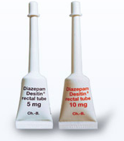
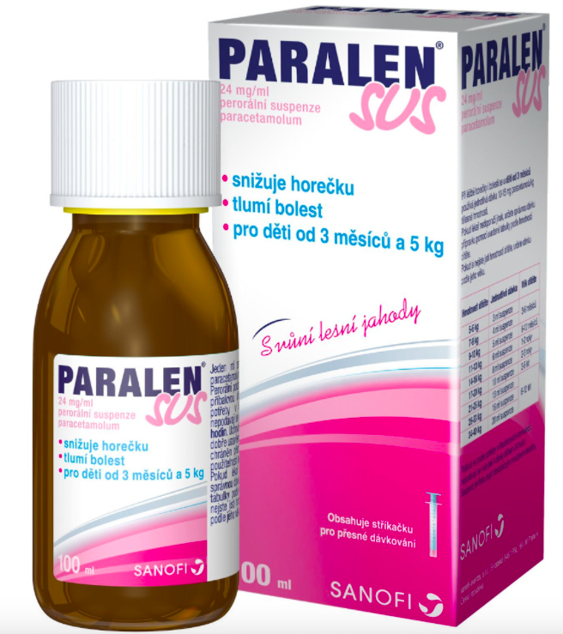
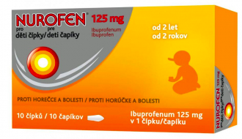
Febrilní křeče
terapie:
Diazepam: u dětí do 15 kg 5 mg p.r.
u dětí nad 15 kg 10 mg p.r.
(při křečích trvajících déle než 2-3 minuty)
antipyretika v běžném dávkování

Slide 30
Vrozené vývojové vady CNS

Slide 31
Vrozené vývojové vady CNS
vznikají prenatálně
příčiny: genetika, toxické látky, infekce

Slide 32
Vrozené vývojové vady CNS
Encefalokéla
Rozštěp páteře

Slide 33
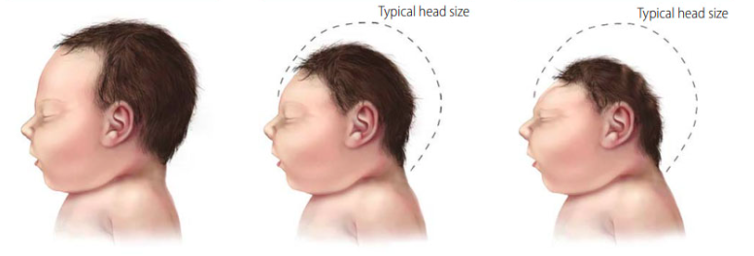
Vrozené vývojové vady CNS
Mikrocefalie
Anencefalie

Slide 34
Vrozené vývojové vady CNS
Hydrocefalus

Slide 35
Hydrocefalus
Příčiny:
zvýšení produkce, snížení resorpce mozkomíšního moku, obstrukce
vrozený x získaný (trauma, krvácení, infekce)
Příznaky
makrocefalie, vyklenutí VF, příznak zapadajícího slunce
příznaky nitrolební hypertenze

Slide 36
Dětské mozková obora

Slide 37
Dětská mozková obrna
trvalá neprogredující porucha hybnosti
Příčina: jednorázové poškození mozkové tkáně nejčastěji hypoxií
Klinický obraz dle míry poškození CNS
Závažnější forma – závislost na UPV, obtížné krmení, křeče, deformity páteře, změny svalového napětí, proleženiny

Slide 38
Dětská mozková obrna

Slide 39
Neuroinfekce

Slide 40
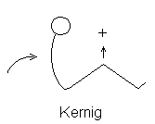
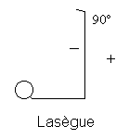
Neuroinfekce
obecná symptomatologie neuroinfekcí:
subjektivní příznaky: bolest hlavy, zvracení, fotofobie, dráždivost
objektivní příznaky: meningeální jevy
opozice šíje
Brudzinski
Kernig
Lassegue
Amoss sign
spine sign

Slide 41
Purulentní (hnisavá) meningitida
život ohrožující infekční zánětlivé onemocnění mozkových a míšních obalů s hnisavým nálezem v mozkomíšním moku
zánět zpravidla postihuje i přilehlou mozkovou tkáň
původci:
novorozenci: Str. agalactiace, E.coli, vzácně listérie, pneumokok
> 1 rok věku: pneumokok, meningokok, Hib
cesty infekce: hematogenní, per continuitatem, přímá invaze

Slide 42
Purulentní (hnisavá) meningitida
klinické projevy
novorozenci: poruchy dýchání, tonu, termoregulace, líné sání, zvracení, dráždivost nebo letargie, bledá nebo mramorovaná kůže, známky meningeálního dráždění jsou méně časté
starší děti: bolest hlavy, horečka, zvracení, pozitivní meningeální jevy, vyklenutá VF (do 1-1,5 roku), světloplachost, křeče, porucha vědomí, petechie
diagnostika: klinika, LP, krevní odběry, mikrobiologie, event. CT mozku
terapie: ATB, kortikoidy, symptomatická terapie
prevence: očkování

Slide 43
Serózní meningitida
původci: viry (klíšťová encefalitida, enteroviry, HV, VZV, respirační viry), lymeská borelióza, listérie, tbc a jiné
klinické projevy:
začíná pozvolna chřipkovými příznaky, poté zvýraznění bolesti hlavy, horečka zvracení, světloplachost
meningeální jevy, nebývá porucha vědomí
nejtěžší průběh u HSV-1 → hemoragicko-nekrotizující zánět
diagnostika: klinika, LP, krevní odběry, mikrobiologie, event. CT/MRI mozku
terapie: symptomatická, herpes – acyklovir, listerie, borelióza, tbc - ATB

Slide 44
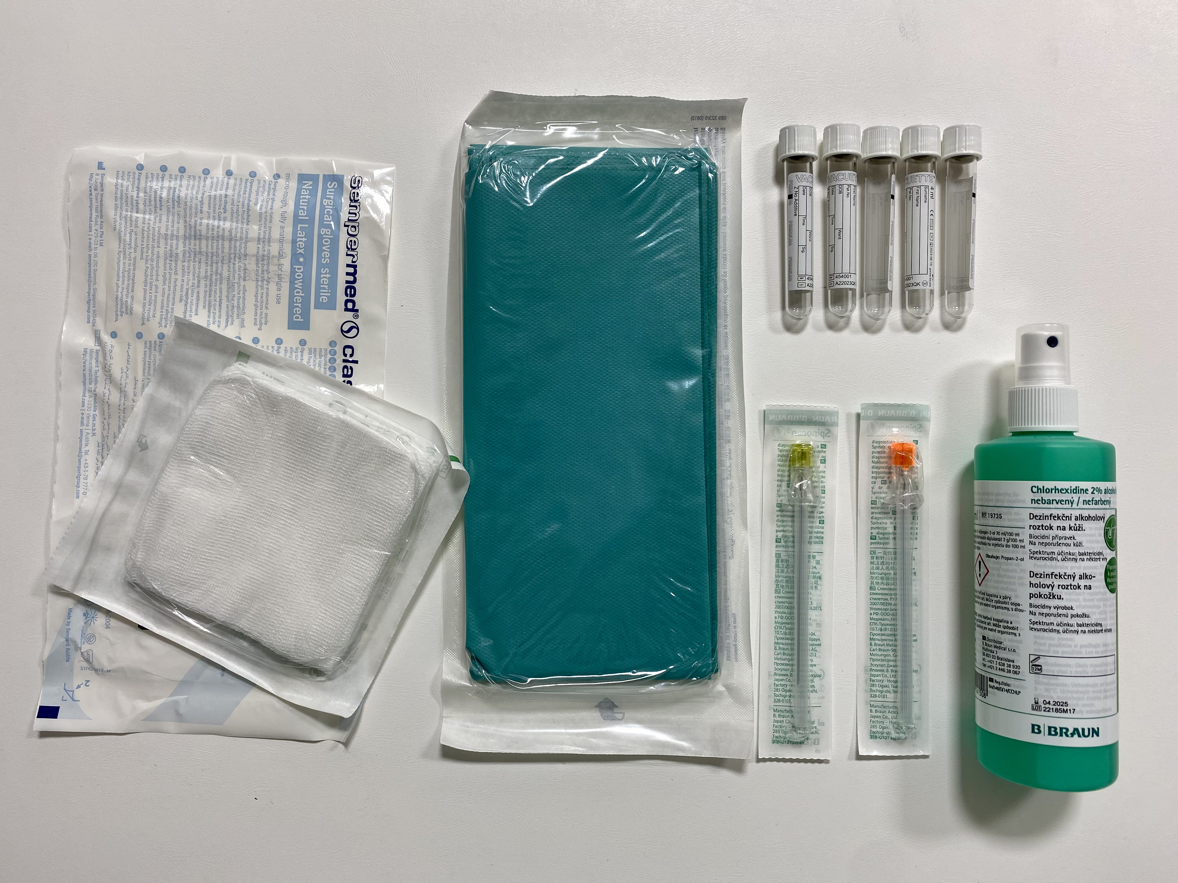
Lumbální punkce

